Slide 1
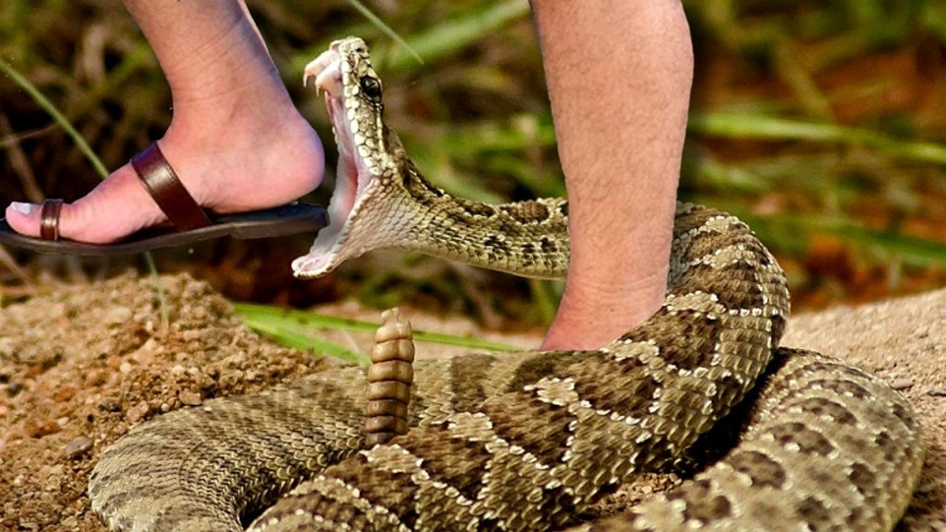
Lesson 2 for October 8, 2022
အပြစ်ကမ္ဘာ၌ရှိသောသေခြင်းတရား

Slide 2
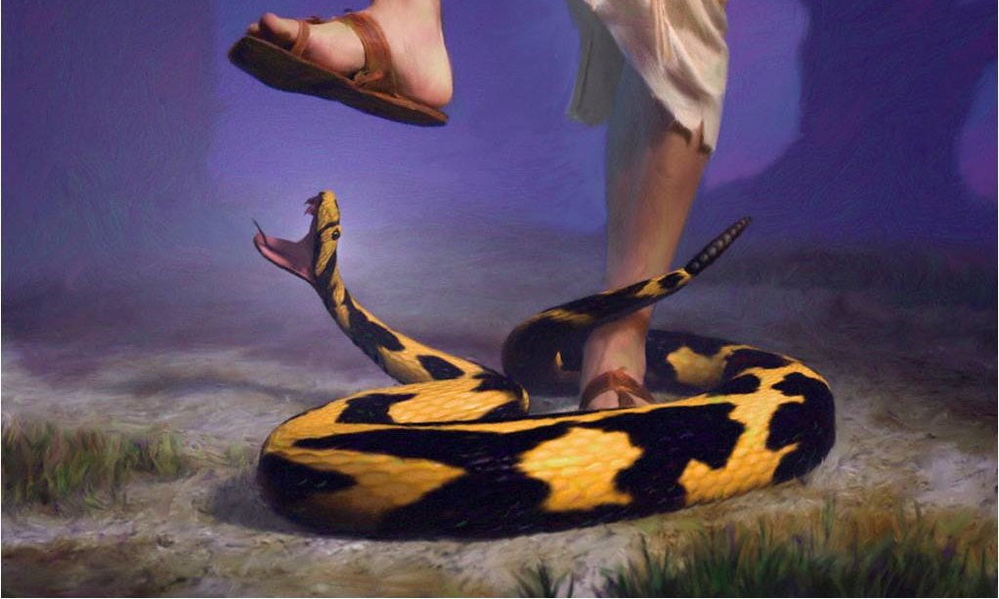
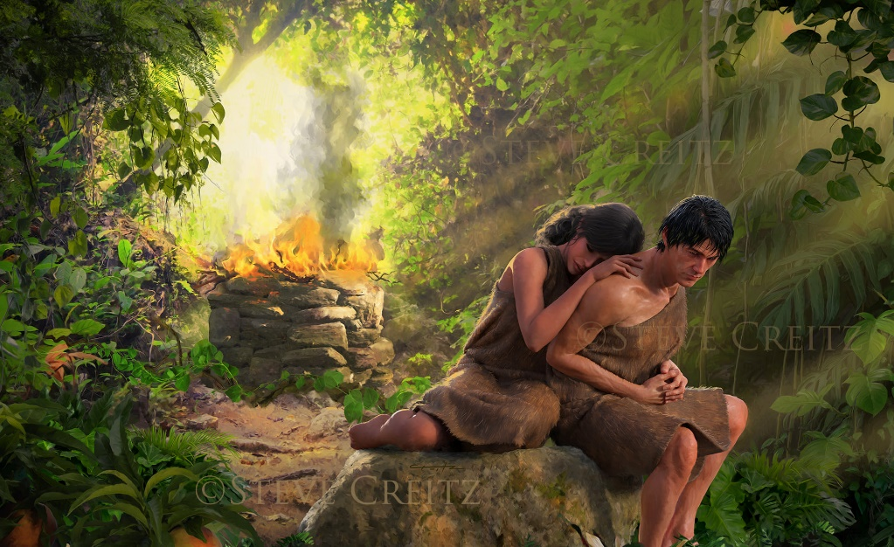
ဤအကြောင်းအရာဟူမူကား၊အပြစ်တရား သည်တစ်ယောက်သောသူအားဖြင့်ဤလောက သို့ဝင်၍၊ အပြစ်တရားအားဖြင့် သေခြင်းတရား ဝင်သည်နှင့်အညီ၊ လူအပေါင်းတို့သည် အပြစ်ရှိသောကြောင့်သေခြင်းသို့ရောက်ရကြ၏။
Romans 5:12

Slide 3
ထာဝရဘုရားသည်ခရစ်တော်ကိုဂုဏ်ပြုချီးမြှင့်လျက်ကမ္ဘာကြီးကိုဖန်ဆင်းခြင်း၌အတူတကွပါဝင်ရန် ကြေညာခြင်းပြုသည်နှင့် ‘‘လူစီဖာသည် ဒေါသ ထွက်ကာ မနာလိုမှုအပြည့်ဖြင့် ယေရှုခရစ်ကို အငြိုးအတေး ထားတော့သည်’’သို့ဖြစ်၍ ကိုယ်တော်ကို ဆန့်ကျင်မှု ပြုလာတော့သည်။
(Ellen G. White, The Story of Redemption, p.14)
စာတန်စိတ်ကူးယဉ် မိသည်မှာ အကယ်၍ အာဒံနှင့်ဧဝတို့ကို နား မထောင်ခြင်း အားဖြင့်ကျဆုံးသွား စေနိုင်လျှင် ဘုရားသခင် ကိုယ်တော်တိုင် ကရုဏာတော်တစ်စုံတစ်ရာထားပြီး ခွင့်လွတ်ပေး လိမ့်မည်။ ထိုအခါမှာသူနှင့်ကျရှုံးခဲ့သောကောင်းကင်တမန်အပေါင်းတို့သည်လည်းမျှတစွာပြန်လည်စီရင်ပေးသည့်အနေဖြင့် ဘုရားသခင်၏ ကရုဏာတော်ကို သူတို့လည်းရပိုင်ခွင့်ရှိမည်ဟုကြံစည်ကာ လုပ်ဆောင် တော့သည်။ (Ellen G. White, The Story of Redemption, p. 27)

Slide 4
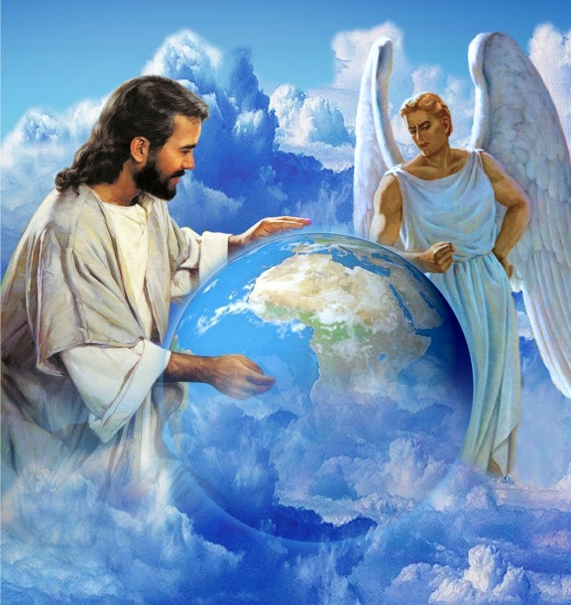
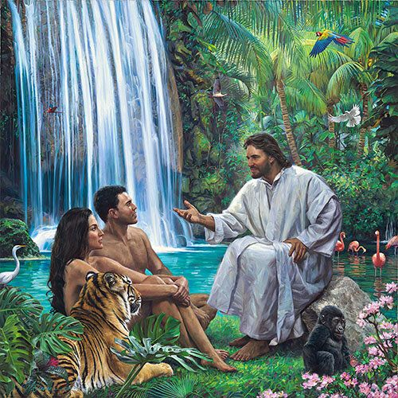
ဘုရားသခင်သည် ကျွန်ုပ်တို့ကို ဖန်ဆင်းရန် ဆုံးဖြတ်သောအခါတွင် မမျှော်
လင့်ထားသော မုန်တိုင်းတစ်ခု ကောင်းကင်တွင် ဖြစ်ပေါ်လာခဲ့သည်။ အဆင့်အမြင့်ဆုံး
ကောင်းကင်တမန်—လူစီဖာ—သည် ဘုရားသခင်ကို မနာလိုစပြုလာသည်။
ပုန်ကန်သူ အကြောင်း ဘုရားသခင်က ပထမလူသားတွေကို သတိပေးခဲ့ပြီး
ဘုရားသခင်အပေါ် သူတို့ရဲ့သစ္စာစောင့်သိမှု ဒါမှမဟုတ် ရန်သူအပေါ် စမ်းသပ်မယ့်
ရှင်းလင်းတဲ့ ညွှန်ကြားချက်တွေကို ပေးခဲ့တယ်။
လွတ်လပ်စွာရွေးချယ်ခွင့်
ဘုရားသခင်သည် သစ္စာရှိပါသလား။
ငါတို့ဘယ်သူကိုယုံသင့်သလဲ။
ကတိတော်
ကျဆုံးခန်း

Slide 5
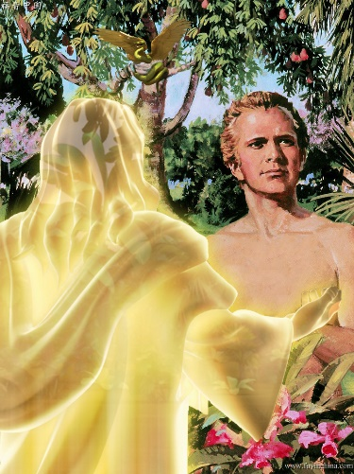
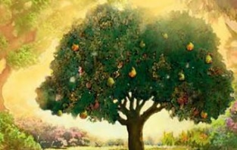
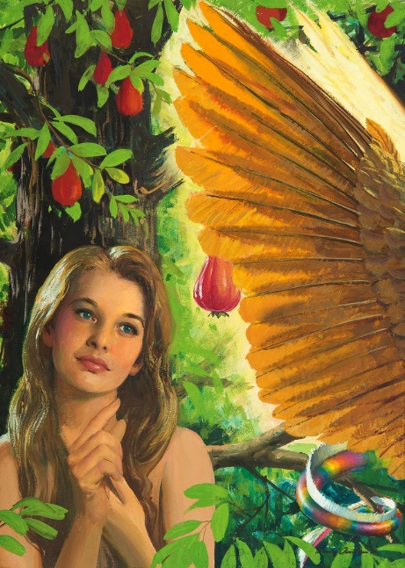
လွတ်လပ်စွာရွေးချယ်ခွင့်
‘‘ထာဝရအရှင်ဘုရားသခင် ကလည်း၊ ကောင်းမကောင်းကို သိကျွမ်းရာ အပင်မှတစ်ပါး၊ အပင်တို့၏အသီးကို သင်သည်စားရသောအခွင့်ရှိ၏။ ထိုအပင်၏အသီးကို ကားမစားရ၊ စားသောနေ့တွင် ဧကန်အမှန် သေရမည်ဟု လူကိုပညတ်ထား တော်မူ၏’’ (က၊ ၂း၁၆၊၁၇)။
ဘုရားသခင်သည် ကျွန်ုပ်တို့အား လွတ်လပ်စွာဆန္ဒဖြင့် ဖန်ဆင်းခဲ့သည်။ ထို့ကြောင့် အာဒံသည် အသီးအနှံကို မစားရန် ရွေးချယ်ရန် အကြံပေးခဲ့သည်။
နာခံခြင်းသည် တစ်ခုတည်းသော ယုတ္တိတန်သော ရွေးချယ်မှုဖြစ်သည်။
သို့သော်၊ သွေးဆောင်သူသည် မြွေတစ်ကောင်အဖြစ် ပေါ်လာပြီး မနာခံမှုကို ရွေးချယ်ရန်
သူတို့ကို အားပေးခဲ့သည်။ မြွေသည် အသီးကိုစား၍ မသေ။ ဘုရားသခင်သည် စည်းမျဥ်းများကို
ရူးသွပ်စွာ ချမှတ်နေသည်ဟု အရိပ်အမြွက်ဆိုသည်။
ယုတ္တိမတန်ဟုထင်ရသော်လည်း၊ ဘုရားသခင်၏နှုတ်ကပတ်
တော်သည် အမြဲယုံကြည်ထိုက်ကြောင်း ဧဝမေ့လျော့သွားသည်။
ကျွန်ုပ်တို့သည် နေ့စဉ်နှင့်အမျှ အလားတူအခြေအနေများကို
ရင်ဆိုင်နေရသည်။ ဘုရားသခင်ကို နာခံခြင်း သို့မဟုတ် မယုံကြည်
ခြင်းနှင့် ကိုယ်တော်ကို မနာခံခြင်းကြားတွင် ကျွန်ုပ်တို့ ရွေးချယ်ရ
မည်ဖြစ်သည်။

Slide 6
ဧဝသည်မြွေကြီးတစ်ကောင်တားမြစ်ထားသောအသီးကိုမြိန်ရေရှက်ရေအငမ်းမရစားနေသော်လည်းမသေဘဲပျော်ရွင်နေကြောင်းကိုတွေ့ရသည်။‘‘စာတန်သည်တားမြစ်ထားသောအသီးကိုစားသော်လည်း’’မည်သို့မျှမဖြစ် ကြောင်းကို ဧဝတွေ့နေရသည်။
လူသား၏အမြင်ရှုထောင့်မှကြည့်သော်၊ စာတန်ထောက်ပြ ရှင်းလင်းသောစကားသည် ဘုရားသခင်၏ပညတ်ချက်နှင့်စာလျှင် ပို၍ ယုံကြည်စရာ ကောင်းနေသည်။ ပထမဦးဆုံးကမ္ဘာကြီးပေါ်၌ သဘာဝ တရား အလျောက်အပြစ် မရှိ၊ သေခြင်းမရှိအခြေအနေ၌ရှိနေသည်။ ဒုတိယ အချက်မှာ မြွေသည်တားမြစ် သောအပင်၏ အသီးကို မြိန်ရေရှက်ရေစားနေပါသော်လည်း မည်သည့်ထူးခြားမှု မျှမရှိ၊ ပျော်ရွင်နေသည်။

Slide 7
ဧဝသည် အခြေခံ ကျသော စည်းကမ်းချက်သုံးချက်ကို လျစ်လျူရှုထားတော့သည်။
(၁) လူသားတို့၏ ယူဆချက်တို့သည် ဝိညာဉ်ရေးရာ၌အလုံခြုံဆုံး မည်သော
အခါမျှမဖြစ်နိုင်။
(၂) ထာဝရဘုရားရှင်၏နှုတ်ကပတ်တော်သည် လက်တွေ့မကျ၊ အဓိပ္ပာယ်မရှိ ဟုကျွန်ုပ်တို့အထင်ဖြစ်လာစေမည်။ သို့သော် အမြဲမှန်ကန်လျက် အနှစ်သာရ
ပြည့်ဝနေသည်။
(၃) အရာဝတ္ဃုအချို့တို့၌ အဆိပ်အတောက်မရှိ၊ အန္တရာယ် မပြုနိုင်၊ မည်သည့်အ မှားအယွင်းတစ်စုံတစ်ရာမျှမရှိသော်လည်း ဘုရားရှင်သည် စမ်းသပ်ခြင်းအတွက် ထိုအရာဝတ္ထုကိုအသုံးပြုတတ်သည်။ လူတို့၌ နားထောင် ခြင်းရှိမရှိ ပြသလို သောသဘောဖြစ်သည်

Slide 8
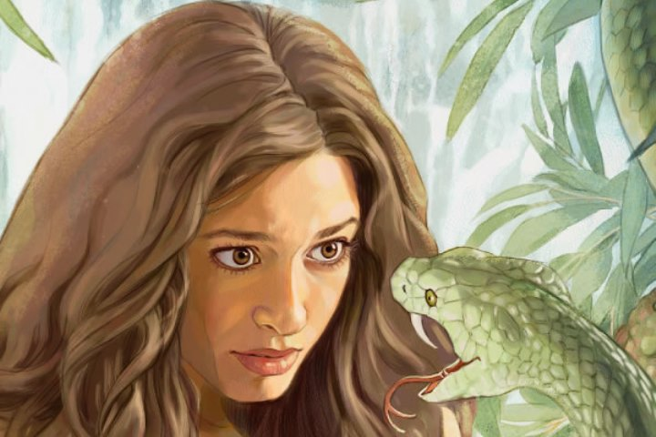
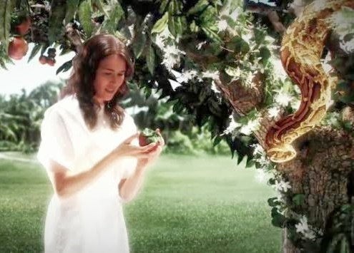
ဘုရားသခင်သည် သစ္စာရှိပါသလား။
“အကြောင်းမူကား၊ ထိုအသီးကိုစားသောနေ့၌ သင်တို့သည် မျက်စိ ပွင့်လင်းလျက် ကောင်းမကောင်းကိုသိ၍၊ ဘုရားသခင်ကဲ့သို့ ဖြစ်ကြ လတ္တံသည်ကို ဘုရားသခင် သိတော်မူသည်ဟု မိန်းမအား ဆိုလေ၏’’ (က၊ ၃း၅)။
စာတန်သည် ပွင့်လင်းသောသွေးဆောင်မှုဖြင့် စကားစမြည်မစခဲ့ပါ။ ဧဝ ဖြေဆိုနိုင်သော မရေရာသော
မေးခွန်းကို ဖြေဆိုခဲ့သည် (Gn. 3:1-3)။ ဒီလိုနည်းနဲ့ သူက ဧဝကို အာရုံစိုက်လာခဲ့တယ်။
ထို့နောက်၊ သူသည် ဘုရားသခင်ကို ပွင့်ပွင့်လင်းလင်း ဆန့်ကျင်ပြီး ဘုရားသခင်၏ စေ့ဆော်ချက်များ
မရှင်းလင်းကြောင်း ပြောခဲ့သည် (Gn. 3:4-5)။ ဘုရားသခင်သည် သစ္စာရှိပါသလား။
တစ်ခုခုကို ဖုံးကွယ်ထားသလား။ မင်းရဲ့ကောင်းကျိုးချမ်းသာကို သူတကယ်လိုချင်သလား။
ဧဝသည် ဘုရားသခင်ကို ယုံကြည် သို့မဟုတ် မယုံကြည်သည် ကို ရွေးချယ်ရပေမည်။
သူမသည် ထိုပြဿနာကို ခွဲခြမ်းစိတ်ဖြာပြီး ဘုရားသခင့်နှုတ်ကပါဌ်တော်ကို
သံသယဝင်ခဲ့သည် (Gn. 3:6)။
အာဟာရဆိုင်ရာ ကဏ္ဍ- "အပင်သည် စားကောင်းသည်"
အနုသယ ရှုထောင့်-မျက်စိထဲ ကြည်နူးစရာ ကောင်း
ယုတ္တိဗေဒ ရှုထောင့်- “ပညာရှိကို ဖြစ်စေလိုသော သစ်ပင်”
ကျွန်ုပ်တို့သည် ဘုရားသခင်ကို သံသယဝင်ပါက၊ ကျွန်ုပ်တို့သည် သေခြင်းသို့ဖြစ်စေသောအရာများကို ခုခံကာကွယ်ခြင်းကို အဆုံးသတ်နိုင်သည်။

Slide 9
အချို့သောသူများက၁သက်၊၅း၂၁၏သွန်သင်မှုကိုယူ၍မစူးစမ်းမရှာဖွေလျှင်ဥာဏ်ပညာမရဟုသဘောထားကြပြန်သည်။
ခပ်သိမ်းသောအရာကိုစုံစမ်း၍၊ ကောင်းသောအရာကိုအမြဲကိုင်စွဲကြလော့။
သို့သော်ဧဒင်ဥယျာဉ်၌နေထိုင်သောအာဒံနှင့်ဧဝအတွက်စာတန်လှည့်ဖြားသောရရှိမည့်ဥာဏ်ပညာ သည်အလွန်ထိခိုက်နစ်နာအန္တရာယ်ဖြစ်စေသောအရာဖြစ်သည်။အချို့သောအရာများကို ကျွန်ုပ်တို့မသိလျှင် ပို၍ ကောင်းသည်၊ သိရန်မလိုပါ။ Pg 28

Slide 10
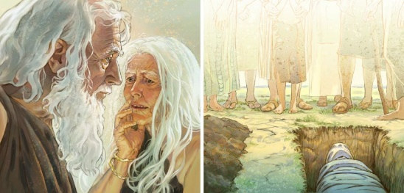
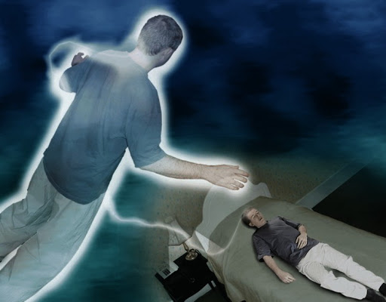
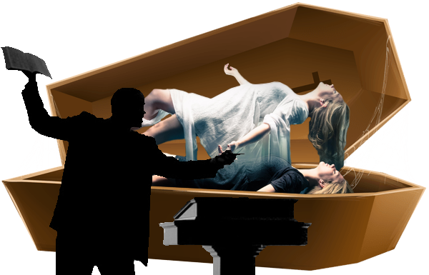
ဘယ်သူတွေကို ယုံသင့် သလဲ
[ဘုရားသခင်က၊] “သင်စားသောနေ့၌ သင်သည် ဧကန်အမှန်သေရမည်” ဟုမိန့်တော်မူ၏။
[စာတန်က] “သင်တို့သည် ဧကန်မုချမသေရ” ဟုဆိုခဲ့သည်။ (Genesis 2:17; 3:4)
အာဒံနှင့်ဧဝတို့သည်မသေနိုင်သောကြောင့်မသေနိုင်ဟုဆိုခြင်းဖြင့်သမ္မာကျမ်းစာကို စာတန်က ပွင့်ပွင့်လင်းလင်း ဆန့်ကျင်ခဲ့သည်။
ထိုအချိန်တွင် အာဒံနှင့်ဧဝတို့သည် မသေခဲ့ကြသော်လည်း နောက်ဆုံးတွင် သူတို့သည် သေဆုံးသွားကြသည် (Gn. 3:19)။
ထို့နောက် စာတန်သည် သူ၏ဗျူဟာကိုပြောင်းလဲခဲ့သည်။သူတို့၏ကိုယ်ခန္ဓာသည် မသေနိုင်၊ သို့သော် သူတို့၏ဝိညာဉ်များဖြစ်ကြောင်း လူသားများကို သူယုံကြည်လာသည်။
လူ့ယဉ်ကျေးမှုအားလုံးနီးပါးသည် သေပြီးနောက် အသိစိတ်ရှိမှု တစ်မျိုးမျိုးကို ယုံကြည်ကြသည်။ ခရစ်ယာန်ဘာသာနှင့် လောကအမြင်များပင်လျှင် ဤလိမ်ညာမှုကို လက်ခံယုံကြည်ကြသည်။
ဘုရားသခင်၏ နှုတ်ကပတ်တော်သည် ရှင်းပါတယ်။– ကျွန်ုပ်တို့၏ဝိညာဉ်များ
လည်း သေဆုံးကြသည် (ဆာ ၁၁၅:၁၇; ၁၄၆:၄; ဒေသနာ ၉:၅; မဿဲ ၁၀:၂၈)။ ငါတို့ဘယ်သူကိုယုံသင့်သလဲ။

Slide 11
သေလွန်သောသူငြိမ်းရာထဲသို့ဆင်းသောသူရှိသမျှတို့သည်ထာဝရဘုရားကို မချီးမွမ်းရကြ။ Psalms 115:17
သူသည်အသက်ထွက်၍မြေသို့ပြန်သွားတတ်၏။ထိုနေ့ခြင်းတွင်သူ၏အကြံအစည်တို့သည် ပျက်စီးကြ၏။ Psalms 146:4
အသက်ရှင်သောသူသည် မိမိသေရမည်ကိုသိ၏။ သေသောသူမူကား၊ အဘယ်အရာကိုမျှမသိ။ အကျိုးအပြစ်ကိုလည်း မခံရ။ သူ့ကိုလည်း မေ့လျော့တတ်ကြ၏။ Ecclesiastes 9:5
တနည်းကား၊ကိုယ်ခန္ဓာကိုသာသတ်၍စိတ်ဝိညာဉ်ကိုမသတ်နိုင်သောသူတို့ကို မကြောက်ကြနှင့်။ ကိုယ်ခန္ဓာနှင့် စိတ်ဝိညာဉ်ကို ငရဲ၌ဖျက်ဆီးနိုင်သောသူကိုသာ၍ ကြောက်ကြလော့။ Matthew 10:28

Slide 12
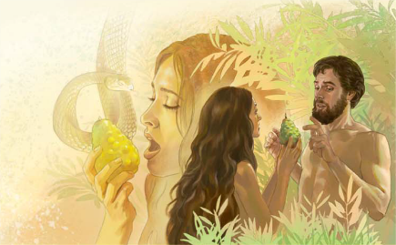
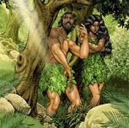
ကျဆုံးခန်း
ဘုရားသခင်ကလည်းသင်၌အဝတ်အချည်းစည်းရှိသည်ကို သင့်အားအဘယ်သူပြောသနည်း။ မစားရဟုငါပညတ်သောအပင်၏အသီးကို စားပြီလောဟု မေးတော်မူ၏။ (Genesis 3:11)
အာဒံနှင့်ဧဝတို့က အသီးသည် သာလွန်သောအသိပညာကို ယူဆောင်လာမည်ဟု ထင်မြင်ယူဆခဲ့ကြသည်။ သူတို့သည် ဘုရားသခင်ဘက်မှ ထွက်သွားပြီး ၎င်းကိုစားခြင်းဖြင့် စာတန်နှင့်ပူးပေါင်းခဲ့သည်။ယင်းကကြေကွဲဖွယ်အကျိုးဆက်များကို ယူဆောင်လာပါသည်-
ဘာသာရေး
လူမှုရေး
ရုပ်ပိုင်းဆိုင်ရာ
ဂေဟစနစ်
အချင်းချင်းစွပ်စွဲ
ကြသည် (Gn. 3:12)
ဝေဒနာခံစားရပြီး သေဆုံးကြလိမ့်မယ်။ (Gn. 3:16-17, 19)
သဘာဝတရားက ယိုယွင်းလာမယ်။( (Gn. 3:18)
ဘုရားသခင်ကိုကြောက်ရွံ့၍ပုန်းရှောင်နေကြ သည် (Gn. 3:10)
သူတို့၏မနာခံမှုမှာ လူသားအားလုံးအတွက် သေဒဏ်ဖြစ်သည်– “အသက်ရှင်သောသူတို့သည် သေရမည်ကိုသိသောကြောင့်” (ဒေ. ၉:၅; ရောမ ၅:၁၂ ကိုကြည့်ပါ)။

Slide 13
ယခုကာလလူများသေခြင်းကိုမြင်ရ၍ဝမ်းနည်းငိုကြွေးခံစားရသည်ထက်အာဒံနှင့်ဧဝတို့သည်ထိုထက်ပိုသော အူတွင်း အသည်းတွင်းမှ လှိုက်ကာလှိုက်ကာခံစားနေရပြီးညည်းညူငိုကြွေးကြတော့သည်။သေခြင်းတရားဝင်လာကြောင်းကိုနွမ်းကြွေသွားသောပန်းကလေးများမှစတင်ကိုယ်စားပြုပြသနေပါသည်။သစ်ပင်ကြီးများအရွက်ကြွေကျရသောအခါတွင်သူတို့၏စိတ်ထဲ၌သက်ရှိသတ္တဝါအားလုံးသေကြရတော့မည်ကို သဘောပေါက်လိုက်သည်’’ Patriarchs and Prophets, p. 62

Slide 14
အာဒံနှင့်ဧဝသည် ရုတ်တရက်ချက်ချင်းသေဆုံးခြင်းမဟုတ်ပါ။ အသက်ရှင်၍နေသေးသော်လည်းထိုနေ့ထိုအချိန်မှာပင်သေဒဏ် အမိန့်ချခြင်းခံလိုက်ရပြီ။ဘုရားရှင်သည်အာဒံအား‘‘သင်ထွက်ရာမြေသို့မပြန်မီတိုင်အောင်၊သင်၏မျက်နှာမှချွေးထွက်လျက်၊ အစာကိုစားရမည်။ အကြောင်းမူကား၊ သင်သည် မြေမှုန့်ဖြစ်၍၊ မြေမှုန့်သို့ပြန်ရမည်ဟု မိန့်တော်မူ၏’’ (က၊ ၃း၁၉)။ အပြစ်သို့ ကျရှုံးခြင်းသည်လူသားမျိုးနွယ်တစ်ရပ်လုံးကိုအကျိုးဆက်သက်ရောက် သွားသည်။

Slide 15
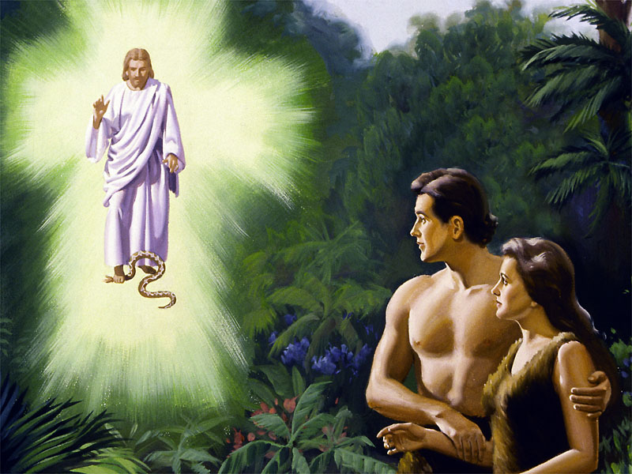
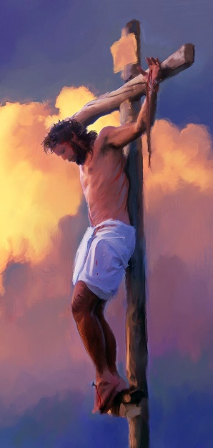
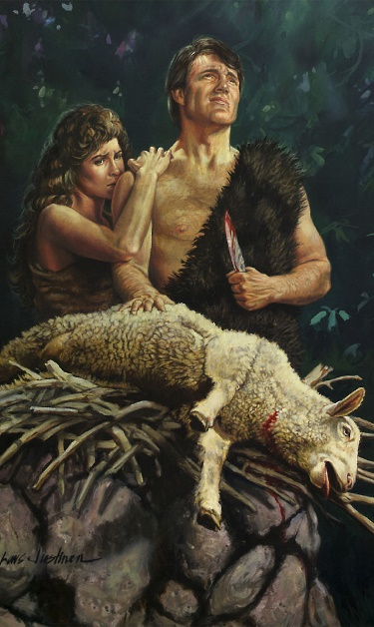
ကတိတော်
သင်နှင့်မိန်းမကိုလည်းကောင်း၊သင်၏အမျိုးအနွယ်နှင့်မိန်းမ၏အမျိုးအနွယ်ကိုလည်းကောင်း ငါသည်ရန်ငြိုးဖွဲ့စေမည်။ သူသည်သင်၏ခေါင်းကို ကြိတ်လိမ့်မည်။ သင်သည်သူ၏ဖနောင့်ကို ကြိတ်လိမ့်မည်ဟုမိန့်တော်မူ၏။ (Genesis 3:15)
‘‘ရန်ငြိုးဖွဲ့သည်’’ ဟုအဓိပ္ပာယ်ပြန်ဆိုထားသော ဟေဗြဲ ဝေါဟာရ၏ မူရင်းမှာ ‘‘ဧယဗါ့’’ ဖြစ်၍ ရှည်လျားသောအမှားအမှန် မဟာ တိုက်လှန်ပွဲကြီးမျိုးမဟုတ်ပါ။ ဘုရားရှင်သည် လူသားတို့၏စိတ်အတွင်း မိမိ၏ ကရုဏာတော်ကိုသွတ်သွင်းပေးခြင်းဖြင့် အပြစ်သည် မကောင်း ကြောင်းကို လူတို့သိရှိနားလည်ခြင်းသဘောဖြစ်သည်။ Story of Redemption, p. 50
ဘုရားရှင်သွတ်သွင်းပေးတော်မူသော ကရုဏာတော်သည် ကျွန်ုပ်တို့ အသက်တာ၌ စာတန်ကိုတွန်းလှန်ချေမှုန်းပစ်ရန်၊စာတန်ကိုရန်သူဟုသဘောပိုက်နိုင်ရန်အတွက်ဖြစ်လာသည်။ထိုရန်ငြိုးဖွဲ့ခြင်းသည်ဧဒင်မှပေးသောလက်ဆောင်ဖြစ်သည်။ကိုယ်တော်၏ကယ်တင်တော်မူခြင်းကရုဏာတော်ကိုလက်ခံရန်ဖြစ်သည်။ထိုပြောင်းလဲခြင်းကရုဏာတော်နှင့် အသစ်ပြုပြင်သောတန်ခိုးတော်မရှိလျှင် လူသားထု တစ်ရပ်လုံးသည် စာတန်မာရ်နတ် ၏ကျွန်ဘဝမှလွတ်လမ်းမရှိနိုင်ပါ။ စာတန်ပြုသမျှနုရမည့် အဖြစ်သာရှိနေပေမည်။
ဘုရားရှင်သည်ထပ်၍တိရစ္ဆာန်ကိုယဇ်ပူဇော်ခြင်းဖြင့်မေရှိယကြွလာမည့်ကတိတော်ကို သက်သေပြခဲ့သည်(က၊၃း၂၁)။အသက်ငင်နေသောယဇ်ကောင်ကိုကြည့်၍သေခြင်းတရား၏နာကျင်မှုကိုသဘောပေါက်ရသည်။သူသည်ဘုရားသခင်၏သားတော်ကိုသာမျှော်လင့်စရာရှိတော့သည်။သားတော်သည်ယဇ်ကောင်အဖြစ်လာရောက်အသေခံရမည်။လူသားများအားလုံး၏ကိုယ်စားအပြစ်၏အခကို မိမိ၏အသက်နှင့်ပေးဆပ်ရမည်’’

Slide 16
“ခရစ်တော်၌ တည်နေသော အားအနည်းဆုံး ဝိညာဉ်သည် အမှောင် ထု၏င်းကင်ဗိုလ်ခြေအရှင်အတွက်ပြိုင်ဆိုင်မှုထက်သာလွန်ကြောင်းကို စာတန်ကကောင်းကောင်းသိထားပြီး၊သူသည်သူ့ကိုယ်သူပွင့်ပွင့်လင်းလင်း ထုတ်ပြောပါက သူသည် ဆီးတားခံရလိမ့်မည်ဖြစ်သည်။ ထို့ကြောင့် သူသည် သူ၏တပ်များနှင့်အတူချုံခိုတိုက်ခိုက် နေချိန်၌ လက်ဝါးကပ်တိုင်၏တပ်သားများကို ခိုင်ခံ့သော ခံတပ်မှ ဆွဲထုတ်ကာ မြေပေါ်၌ စွန့်စားသူအားလုံးကို ဖျက်ဆီးရန် အသင့်ရှိနေသည်။ ဘုရားသခင်ကို နှိမ့်ချစွာ အားကိုးပြီး ကိုယ်တော်၏ ပညတ်တော် အားလုံးကို နာခံခြင်းဖြင့်သာ ကျွန်ုပ်တို့ လုံခြုံနိုင်မည်ဖြစ်သည်။”
E. G. W. (The Great Controversy, cp. 32, p. 530)

